Slide 1
VueJs testing with Karma and Jasmine
Ștefăniță-Alexandru Mitran
Systems Engineer

Slide 2
Ce este?
Unit test
Karma
VueJs SFC (Single File Component)

Slide 3
De ce?
Încredere
Documentație
QA
Mai puține defecte
Automatizarea procesului

Slide 4
Unit test
function sumOfThreeNumbers(firstNumber, secondNumber, thirdNumber) {
return firstNumber + secondNumber + thirdNumber;
}
describe('Sum should', function(){
it('return 6 given 1, 2, 3 as inputs', function(){
// Arrange
var numbers = [1, 2, 3];
// Act
var actualResult = sumOfThreeNumbers(numbers[0], numbers[1], numbers[2]);
// Assert
expect(actualResult).toEqual(6);
});
});

Slide 5
Karma
Test runner
Execută testele direct în browsere
Suportă multe extensii

Slide 6
module.exports = function (config) {
config.set({
browsers: ['Chrome', 'Edge', 'Firefox', 'IE'],
frameworks: ['browserify', 'jasmine'],
files: ['test/unit/**/*.js'],
reporters: ['spec'],
preprocessors: {
'test/unit/**/*.js': ['browserify']
},
browserify: {
debug: true,
// needed to enable mocks
plugin: [require('proxyquireify').plugin]
},
// if you want to continuously re-run tests on file-save,
// replace the following line with `autoWatch: true`
singleRun: false
})
}

Slide 7
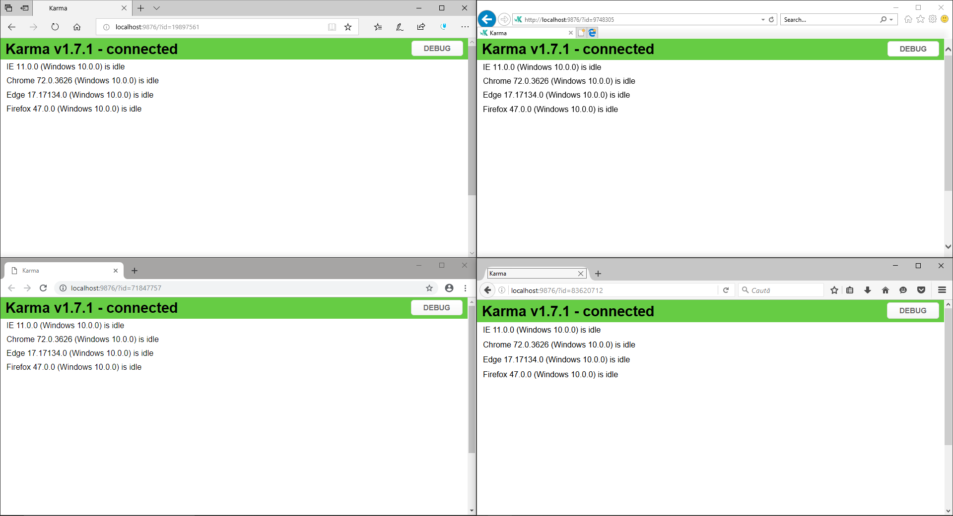





Slide 8
describe('Sum should', function(){
it('return 6 given 1, 2, 3 as inputs', function(){
// Arrange
var numbers = [1, 2, 3];
// Act
var actualResult = sumOfThreeNumbers
// Assert
expect(actualResult).toEqual(6);
});
});
(...numbers);
(numbers[0], numbers[1], numbers[2]);
npm test

Slide 9
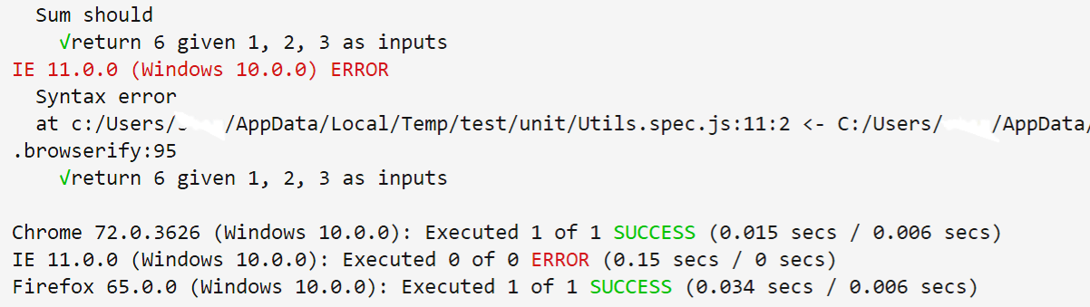

Slide 10
VueJs Single File Component
// Example.vue
<template>
<div>
<!-- content -->
</div>
</template>
<script>
export default {
// properties, methods, watchers ...
}
</script>
<style>
/* styling */
</style>

Slide 11
Proces de compilare
Browserify
Example.vue
Example.spec.js
Compiler
Test runner

Slide 12
module.exports = {
render: function render() {
var _vm = this;
var _h = _vm.$createElement;
var _c = _vm._self._c || _h;
return _c('div')
},
staticRenderFns: []
}

Slide 13
Cum testăm?
Putem testa creând o nouă instanță de vue.
vue-test-utils

Slide 14
vue-test-utils
npm install --save-dev @vue/test-utils
import { mount } from '@vue/test-utils'
import Example from '../../src/components/Example.vue'
describe('Example', function(){
it('should not render when mounted', function(){
var wrapper = mount(Example);
expect(wrapper.isEmpty()).toBe(true);
});
});

Slide 15
Ce testăm?
Interfața publică a componentei
Contractul componentei cu exteriorul

Slide 16
Input
User interaction
Props
Lifecycle methods
Component
Output
Events
Rendered output
Function calls

Slide 17
VueJs Single File Component
// ./DisplayFontSize.vue
<template>
<div>
<span :style=style>{{ fontSize }}</span>
</div>
</template>
<script>
export default {
props: ['sizeOfFont'],
computed:{
fontSize: function(){
return this.sizeOfFont + 'px';
},
style: function(){
return 'font-size: ' + this.fontSize;
}
}
}
</script>

Slide 18
Exemplu test
import { mount } from '@vue/test-utils'
import DisplayFontSize from '../../src/components/DisplayFontSize.vue'
describe('DisplayFontSize component', function(){
it('should display font size in pixel when rendered with props', function(){
var wrapper = mount(DisplayFontSize, {
propsData: {
sizeOfFont: 33
}
});
expect(wrapper.text()).toBe('33px');
});
});

Slide 19
Moduri de testare
Integration tests
Shallow tests
Notes:
Două moduri de a testa componentele.
Integration – unde avem o componentă părinte care știe toate detaliile sub-componentelor ei și chiar sub-sub-componentele, știe API-ul lor. (test the component with the idea that sub components (and all their subcomponents) are all part of it’s „component contract”)
Shallow – Unde presupune că sub-sub-componentele nu fac parte din contractul/API-ul componentei părinte, deci nu o să încercăm să chemăm sub-sub-componenta și să verifică că un paragraf sa executat corect. (Subcomponents than one level down are not part of the component contract.)

Slide 20
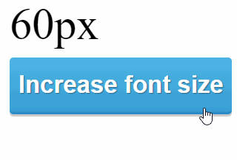
IncreaseFontSize.vue
„increase” prop
„increment” event
IncrementButton.vue
DisplayFontSize.vue

Slide 21
Integration
IncreaseFontSize.vue
„increase” prop
„increment” event
User interaction
click
Output
Display correct font size
IncrementButton.vue
DisplayFontSize.vue

Slide 22
Integration test
import { mount } from '@vue/test-utils'
import IncreaseFontSize from '../../src/components/IncreaseFontSize.vue'
describe('IncreaseFontSize.vue component', function(){
it('should increase font size after button is clicked', function(){
var wrapper = mount(IncreaseFontSize, {
propsData: {
fontSize: 40
}
});
wrapper.find('button').trigger('click');
var fontSize = wrapper.find('span');
expect(fontSize.text()).toBe('41px');
});
});

Slide 23
Shallow
IncreaseFontSize.vue
Emit „increment” event
Pass props
„increase” prop
„increment” event
IncrementButton.vue
DisplayFontSize.vue

Slide 24
Shallow test
Nu ne interesează dacă s-a afișat în HTML
describe('IncreaseFontSize.vue', function(){
it('should pass the "fontSize" prop down to "DisplayFontSize" component', function(){
var wrapper = mount(IncreaseFontSize, {
propsData: {
fontSize: 40
}
});
var fontSizeWrapper = wrapper.find(DisplayFontSize);
expect(fontSizeWrapper.props().sizeOfFont).toBe(40);
});
it('should update "sizeOfFont" prop by 1 when emitting an "increment" event', function(){
var wrapper = mount(IncreaseFontSize, {
propsData: {
fontSize: 40
}
});
var buttonWrapper = wrapper.find(IncrementButton);
buttonWrapper.vm.$emit('increment');
expect(wrapper.props().fontSize).toBe(41);
});
});
Nu ne interesează cum s-a emis evenimentul

Slide 25
Documentație
describe('IncreaseFontSize.vue', () => {
describe('IncreaseButton.vue', () => {
describe(':props', () => {
it(':text - should be displayed as the buttons text when passed in as props', () => { /* test */});
});
describe('@events', () => {
it('@increment - should dispatch an "increment" event when button is clicked', () => { /* test */ });
});
});
describe('DisplayFontSize.vue', () => {
describe(':props', () => {
it(':sizeOfFont - should be displayed as text with "px" suffix', () => {/* test */});
});
});
});

Slide 26
Concluzie
Notes:
Ce înseamnă un unit test
Ce înseamnă Karma
Ce înseamnă VueJs Single File Component
Cum se testează un VueJs SFC
Avantajele testării
Dacă există ceva în lucrul de zi-cu-zi care te descurajează, fii tu persoana care aduce o îmbunătățire, cine știe, poate nu ești singurul care te simți descurajat, poate și restul echipei se simte, fii tu persoana care aduce o îmbunătățire întregii echipe, poate chiar întregului proiect.

Slide 27
Mulțumesc https://github.com/stefanita-mitran/VueJsTestingWithKarmaAndJasmine

Slide 28
Q & A

